Slide 1
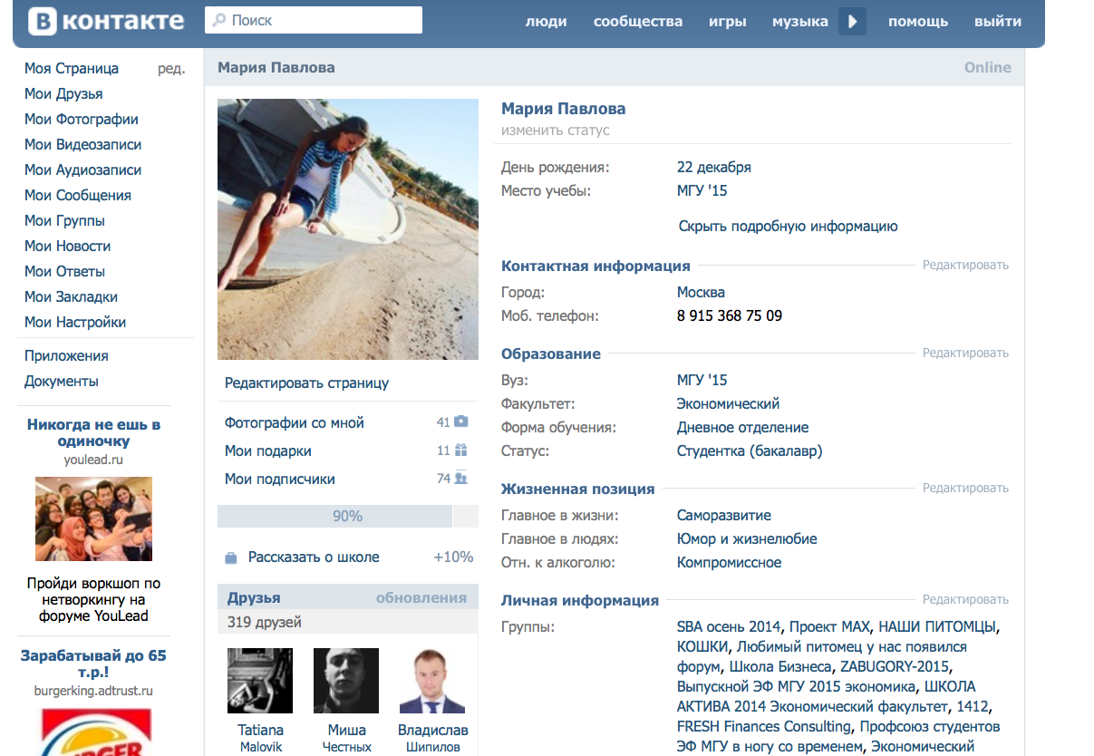
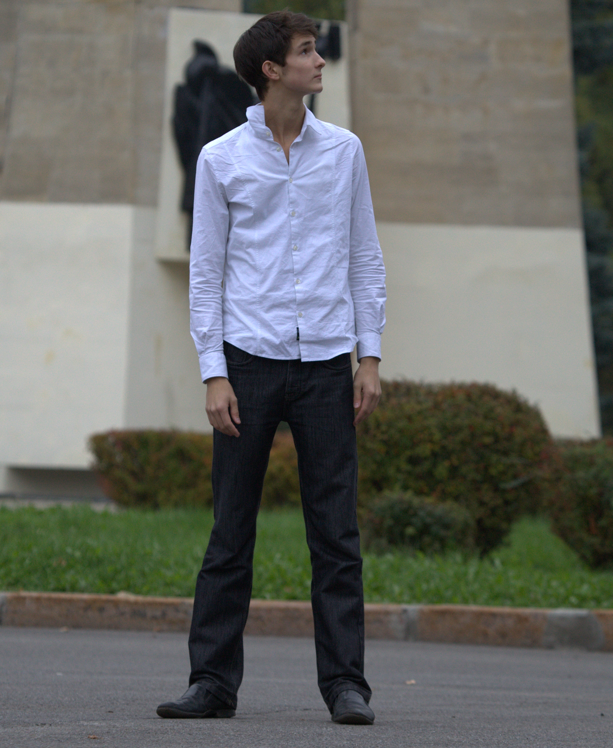
Биланенко Александр Николаевич
29 июля 1995
16
Курс 3
Номер 302
академической группы
16
Опыт участия в общественной деятельности
Чем Вы интересуетесь? Чем занимаетесь по жизни?
Студенческий совет, организация спортивных соревнований и турслетов, День эконома 2013.
Учеба, спорт (легкая атлетика, плавание, прыжки с парашютом) путешествия, политика.

Slide 2
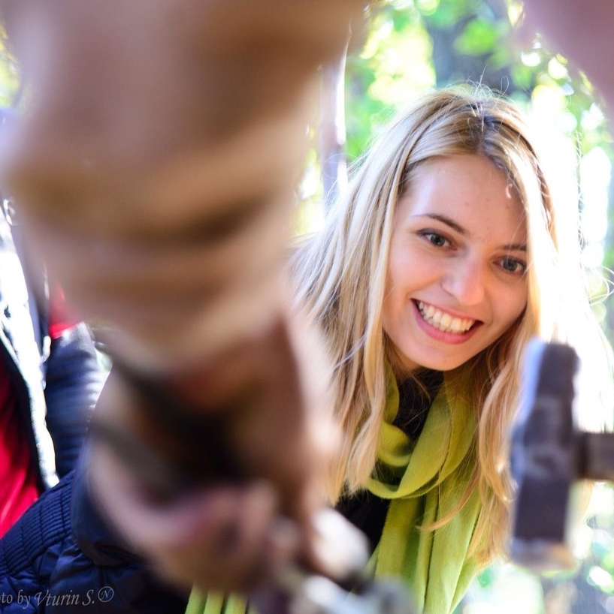
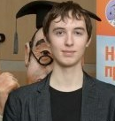
Богомолова Арина Дмитриевна
30 декабря 1993
16
Курс 3
Номер 305
академической группы
16
tLF5cKiifGE.jpg
Опыт участия в общественной деятельности
Чем Вы интересуетесь? Чем занимаетесь по жизни?
Школа актива, Хеллоуин, День эконома 2013, Форум регионов, ОЧ, Посвящение МГУ 2013 и 2014 годов, Мисс эконома, День тренингов, Бал МГУ, Ярмарка проектов, регистрация на двух конференциях с приглашенными участниками
Фотография, фоторедакция и ретушь, путешествия, участие в студенческих мероприятиях

Slide 3
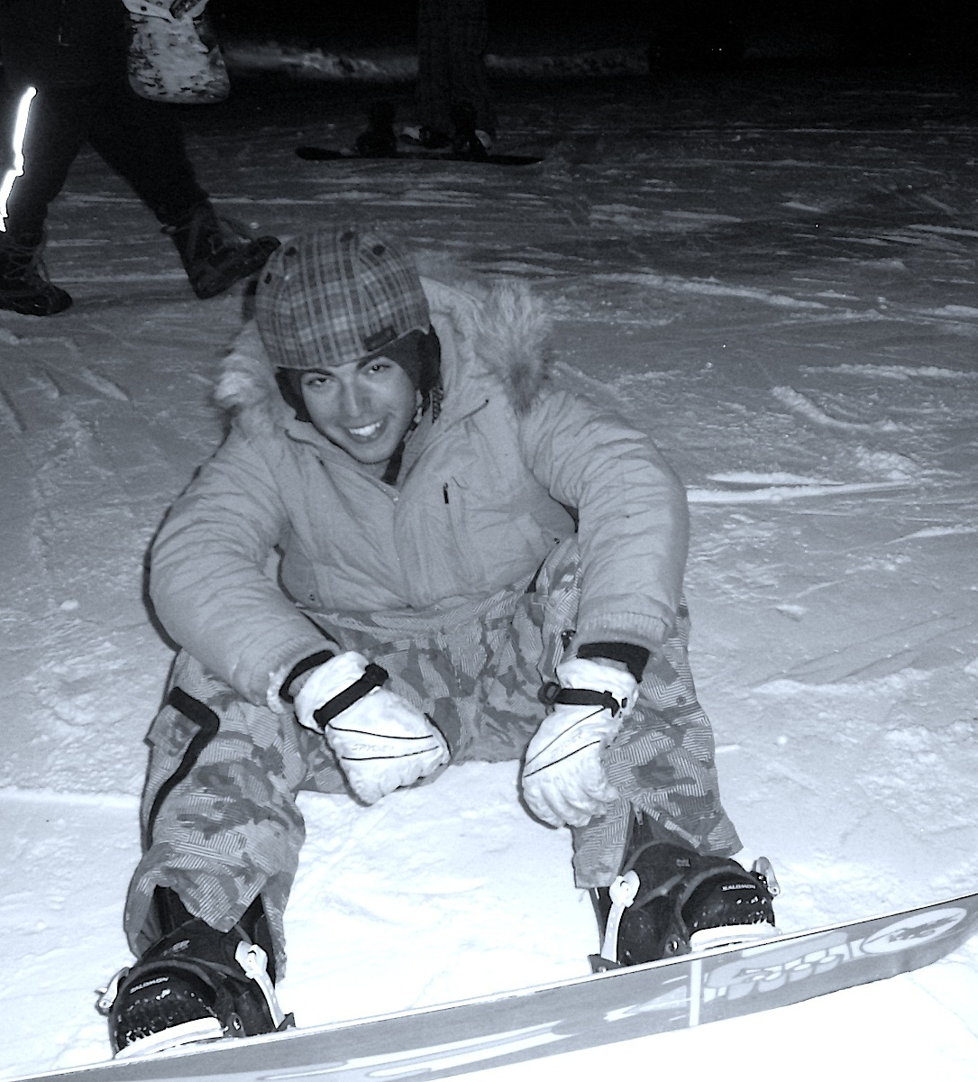
Даштоян Давид Эдуардович
4 октября 1994
16
Курс 3
Номер 305
академической группы
16
Опыт участия в общественной деятельности
Чем Вы интересуетесь? Чем занимаетесь по жизни?
Председатель Ученического совета в гимназии №1530 в 2011-2012 учебном году
- музыкой, в особенности афро-американскими исполнителями 20 века. Закончил Музыкальную школу им. С. С. Прокофьева с отличием (фортепьяно/хор/вокал)
- спортом – занимался самбо в спортивной секции при МГТУ им. Баумана и боксом в ЦС МГУ;

Slide 4
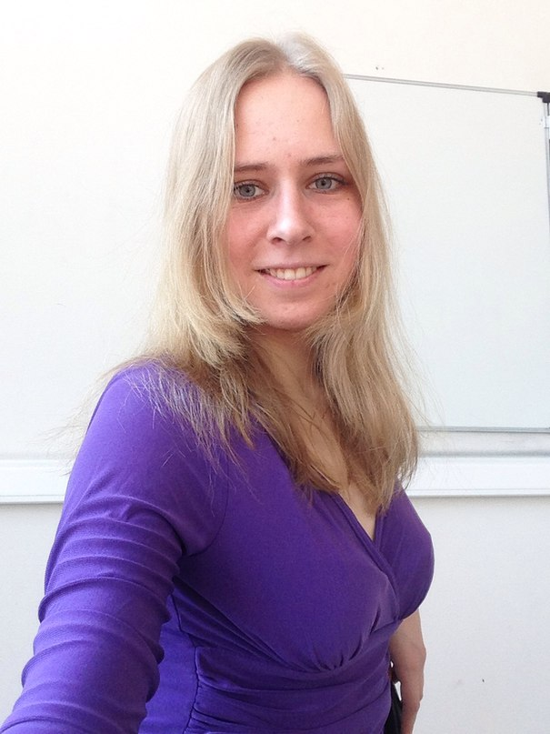
Малиновкина Анна Викторовна
18 февраля 1994
16
Курс 3
Номер 309
академической группы
16
Опыт участия в общественной деятельности
Чем Вы интересуетесь? Чем занимаетесь по жизни?
Дня Тренингов,
Посвящения Первокурсников(общеМГУшное),
Фестиваля Науки-2014
Международного чемпионата студентов по
корпоративным финансам( Growth Driver),
Дня Эконома, Экватора МГУ ,Масленицы на экономе, Хэллоуина
Интересуюсь экономикой, общением
с интересными людьми. Совмещаю
учёбу с активной студенческой жизнью!
Репетиторствую со школьниками.

Slide 5
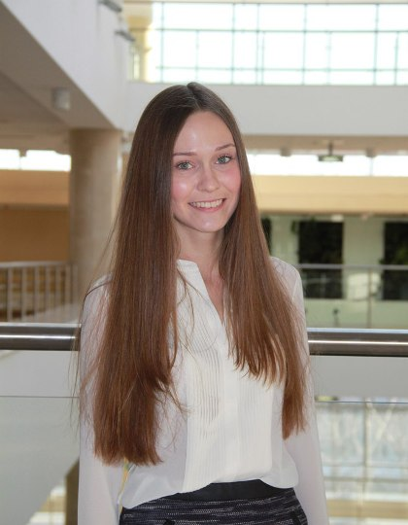
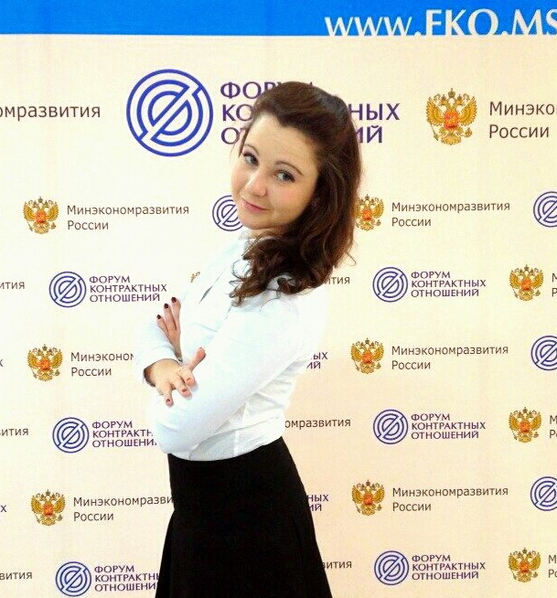
Лебедева Полина Михайловна
3 апреля 1994
16
Курс 3
Номер 306
академической группы
16
Опыт участия в общественной деятельности
Чем Вы интересуетесь? Чем занимаетесь по жизни?
Помощь в организации МФК на 2 курсе
Помощь в организации Дня ЭФ в 2013 году
Очень люблю путешествия!
Изучать новые языки и культуры, обычаи.
Кинематограф, старые фильмы
Посещение картинных галерей, выставок
Фотография
Хореография, изобразительное искусство
Творчество своими руками
Акустическая музыка и временами блюз
Глобальные проблемы и их решение :)

